Slide 1
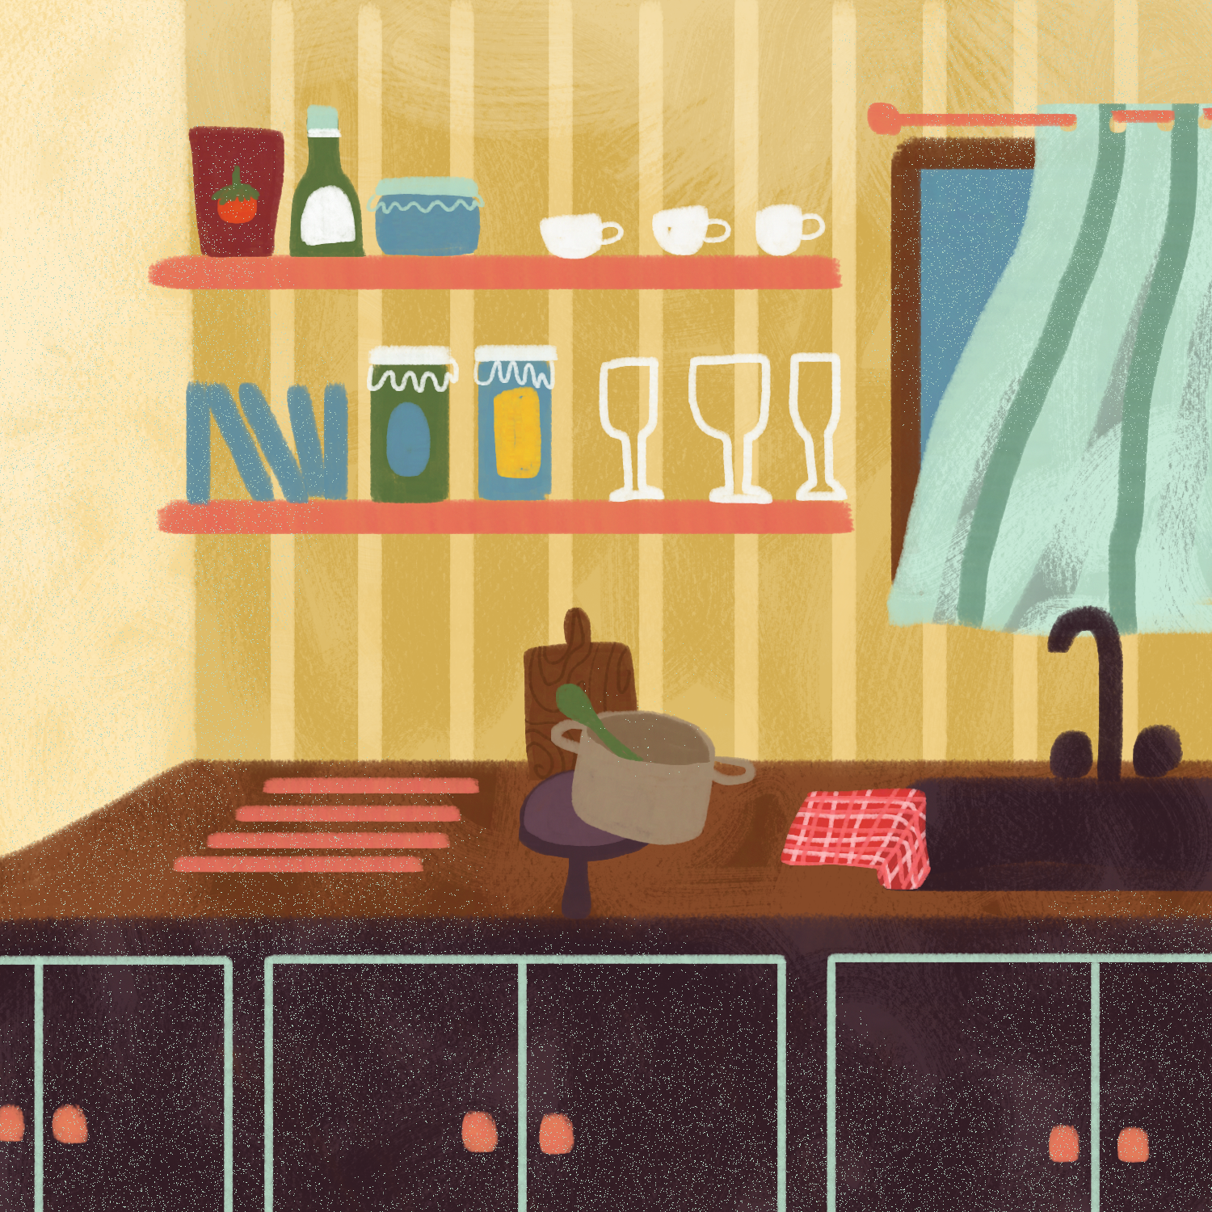





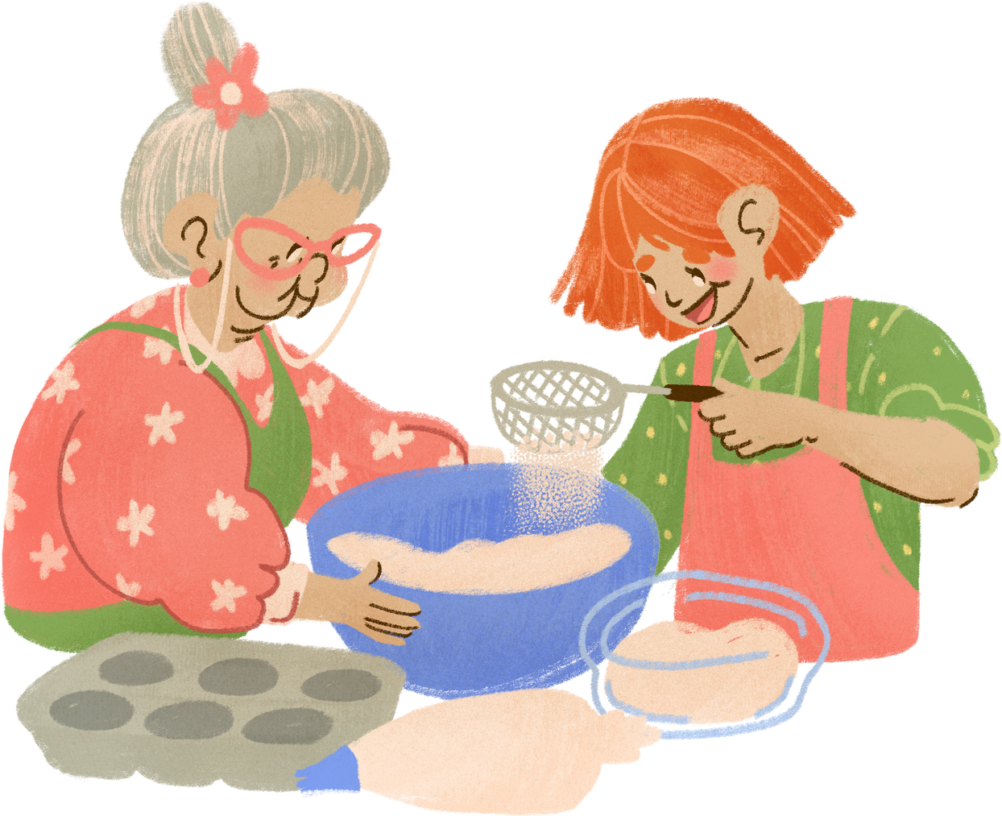
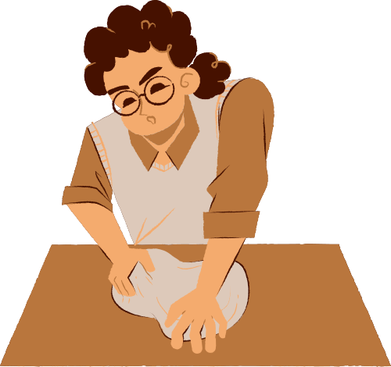


Slide 2
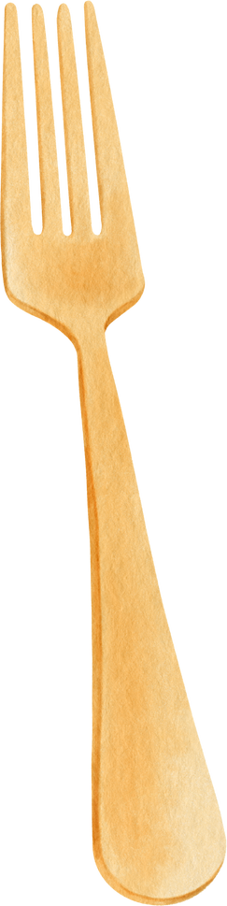
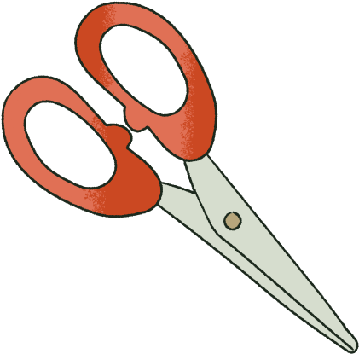


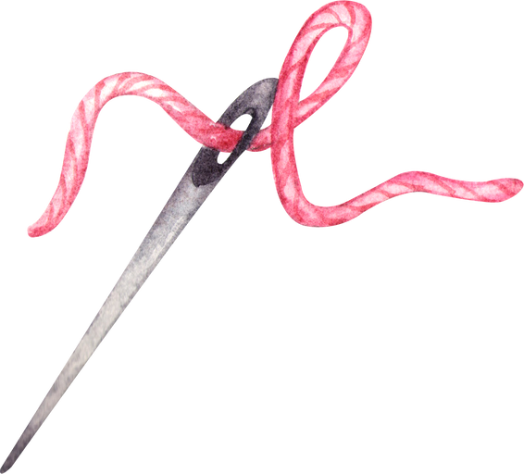
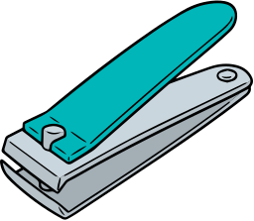

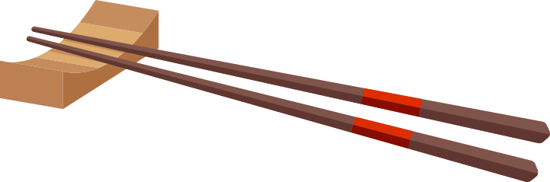
Một số đồ dùng sắc nhọn trong nhà có thể gây nguy hiểm

Slide 3
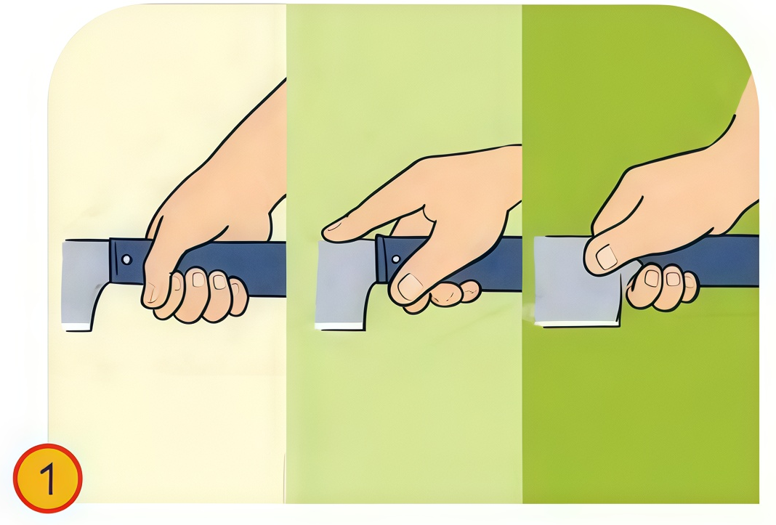
Khi cầm dao, chúng ta nên cầm vào phần cán dao, không cầm vào lưỡi dao. Làm như vậy sẽ không bị đứt tay và cũng giúp giữ dao chắc chắn hơn.

Slide 4
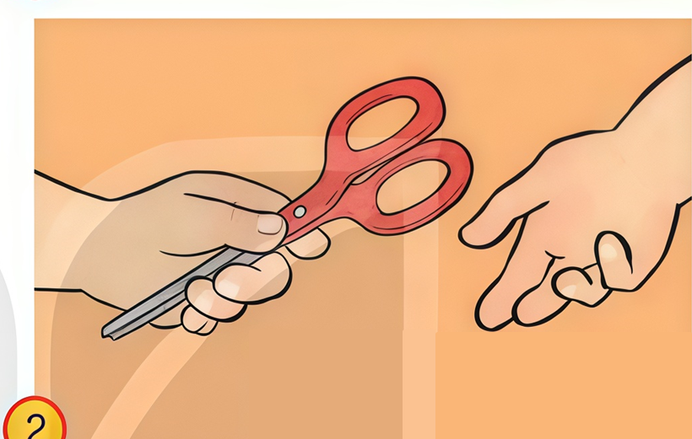
Khi đưa kéo cho người khác, chúng ta cần quay lưỡi kéo vào trong, đưa cán kéo ra ngoài. Như vậy, bạn nhận sẽ không bị đâm trúng tay. Đây là cách đưa kéo an toàn và lịch sự.

Slide 5
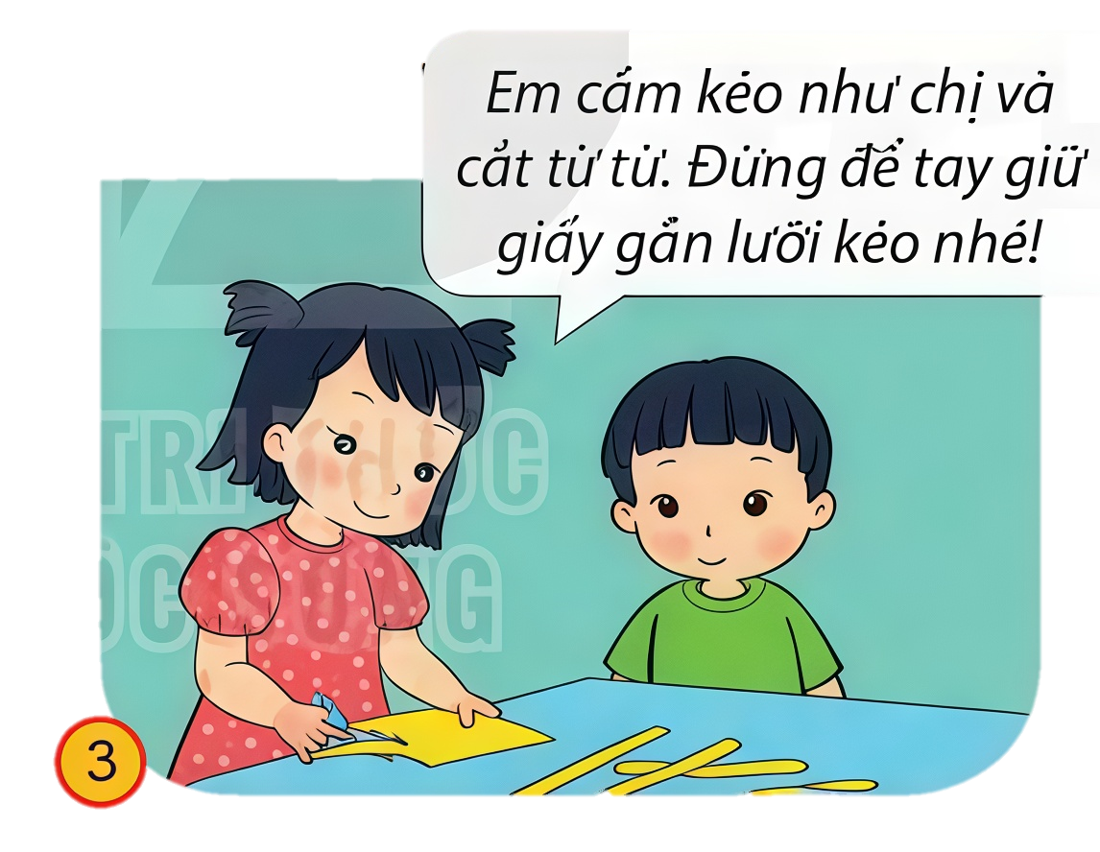
Khi sử dụng kéo, các em cần cầm kéo đúng cách, cắt từ từ và không để tay gần lưỡi kéo. Nếu cắt không cẩn thận, lưỡi kéo có thể làm xước tay.

